Slide 1




MONITORAMENTO E OBSERVABILIDADE

Slide 2
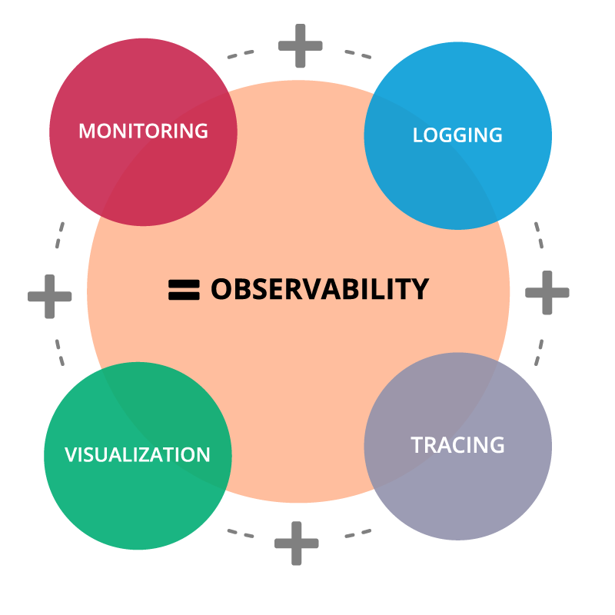
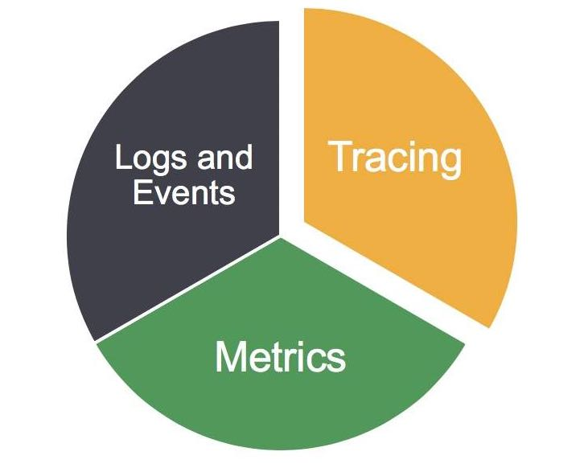
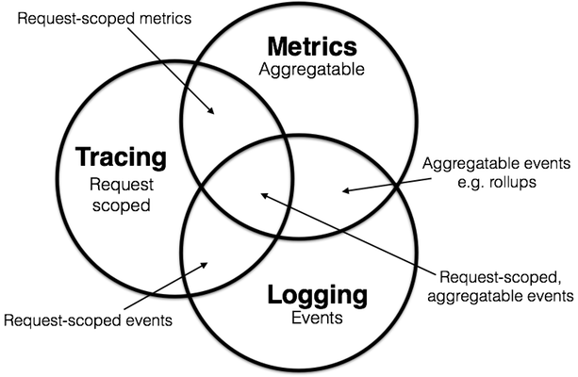
OBSERVABILIDADE

Slide 3
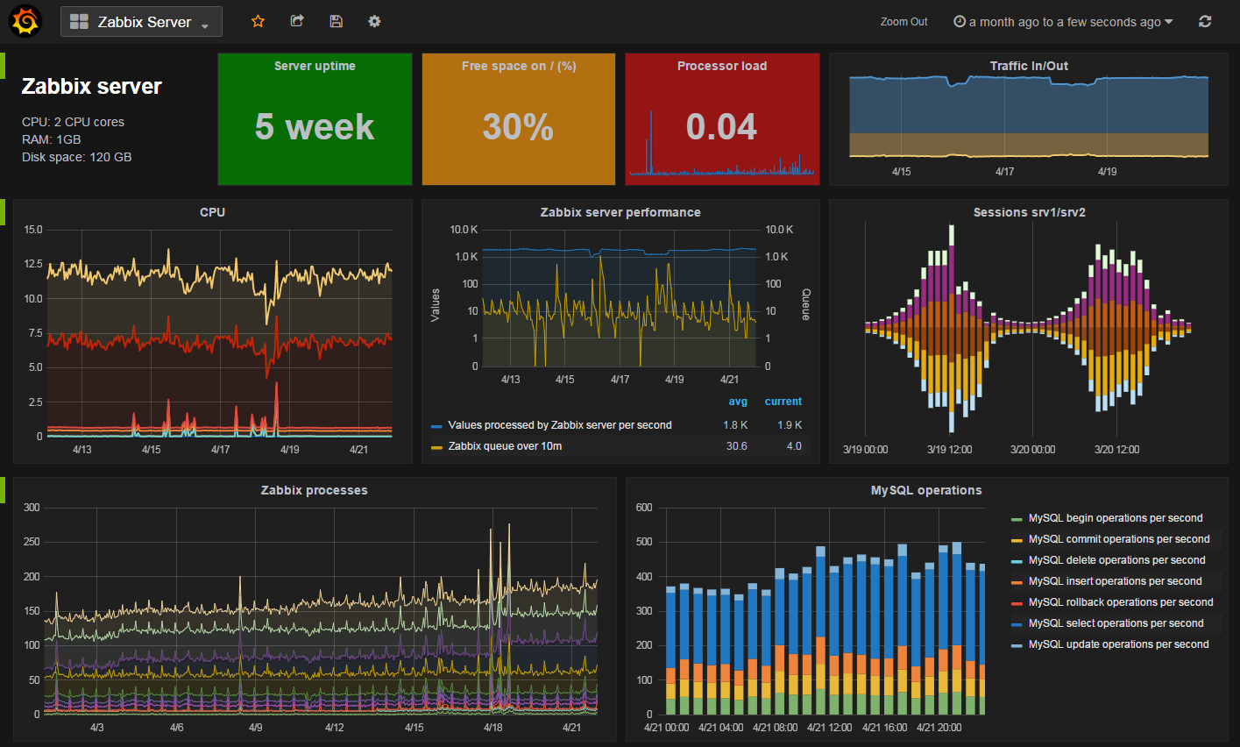
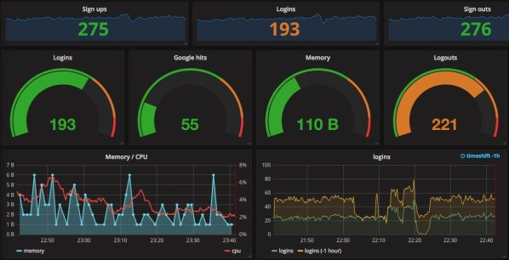
GRAFANA
É uma plataforma para visualizar e analisar métricas por meio de gráficos.
Para facilitar a visualização dos gráficos, é possível criar dashboards dinâmicos que podem ser compartilhados com toda a equipe.
Suporta mais de 30 fontes de código aberto, bem como fontes de dados comerciais que incluem Graphite, Elasticsearch, Influxdb. No Itaú é utilizado em conjunto com o Prometheus.

Slide 4
RIVERBED
PEGAR O PDF COM OS SLIDES DO PAULO E DO DERICK SOBRE RIVERBED.
MONTAR APENAS UM SLIDE SOBRE RIVERBED

Slide 5
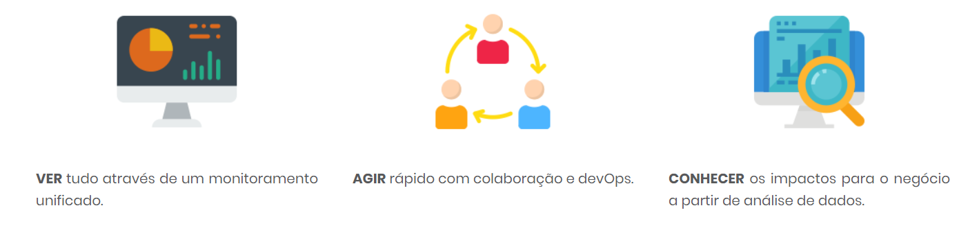
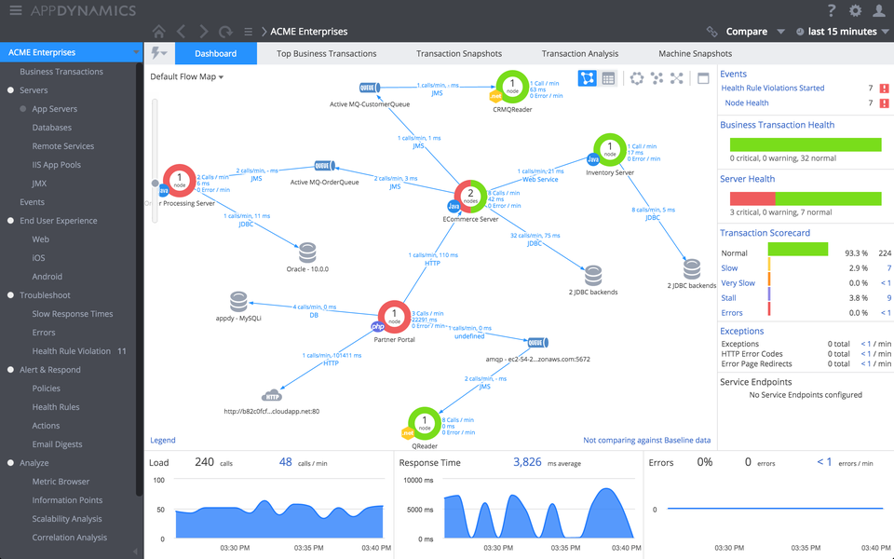
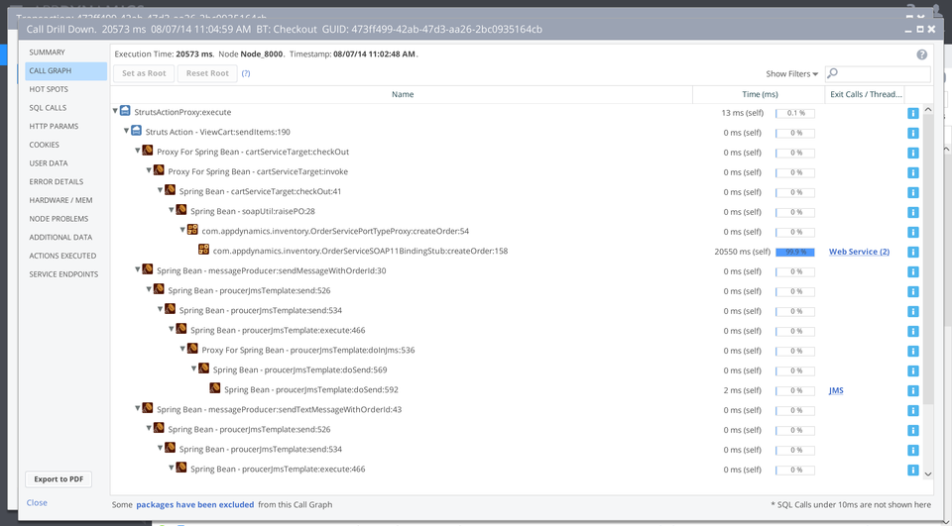
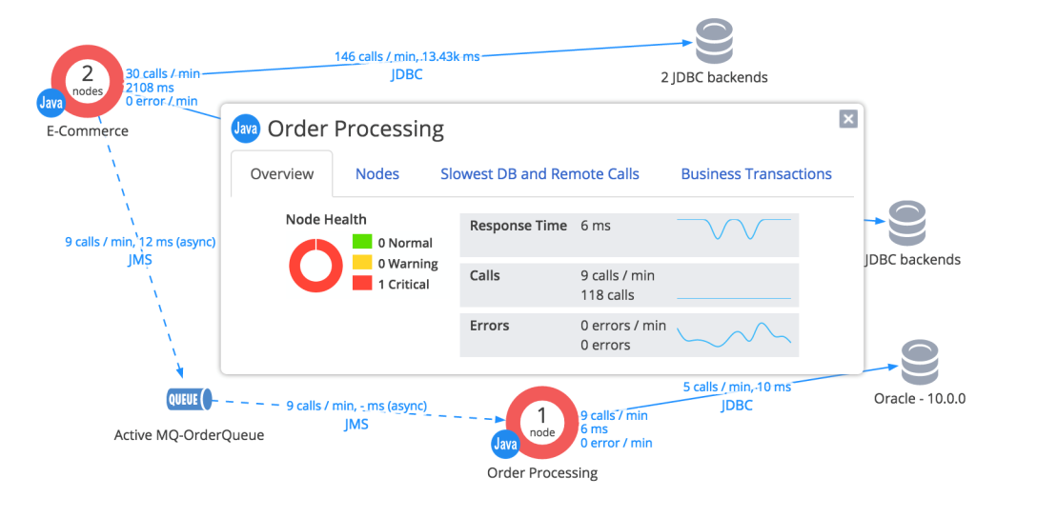
APPDYNAMICS
Ferramenta para o monitoramento de performance de aplicações.
Visibilidade a nível de código, quando ocorrer problemas de desempenho no ambiente produtivo.
Operações de rastreamento de ponta a ponta em Aplicações Distribuídas

Slide 6
SPLUNK
PEGAR O PPT COM A APRESENTAÇÃO DO SPLUNK E ACRESCENTAR OS ITENS IMPORTANTES AQUI.
NO MÁXIMO ATÉ 15 SLIDES SOBRE O SPLUNK
MOSTRAR A PARTE PRÁTICA DO SPLUNK, REALIZANDO A CRIAÇÃO DE UM DASHBOARD E AS MÉTRICAS A SEREM UTILIZADAS.

